Slide 1
C++ Study.
4th Week. –(2)
HOST : 승호, 지민, 민형

Slide 2
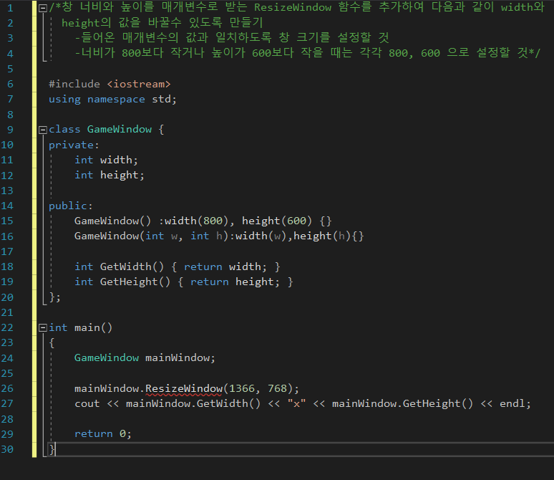
# 예제 1

Slide 3
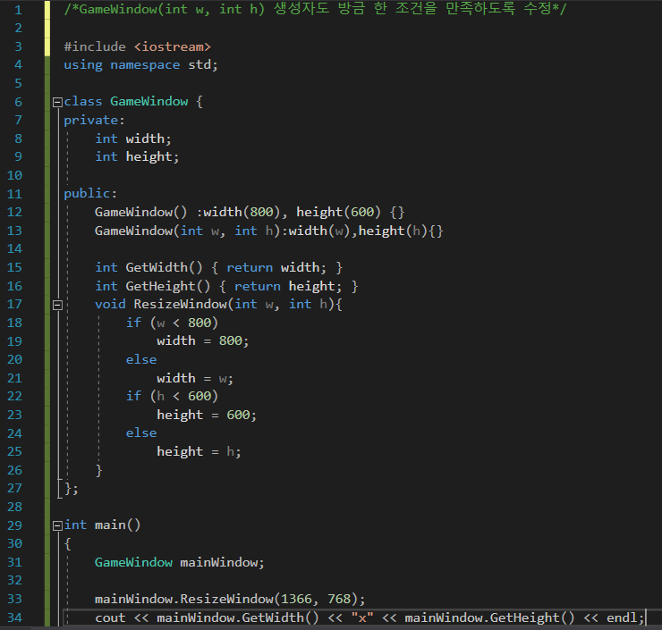
# 예제 2

Slide 4
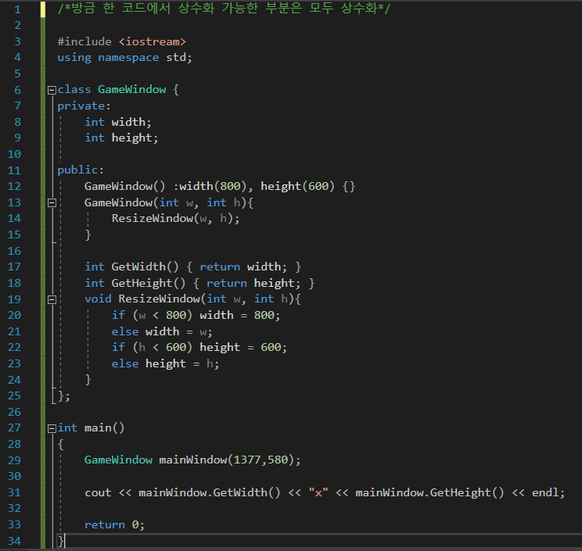
# 예제 3

Slide 5
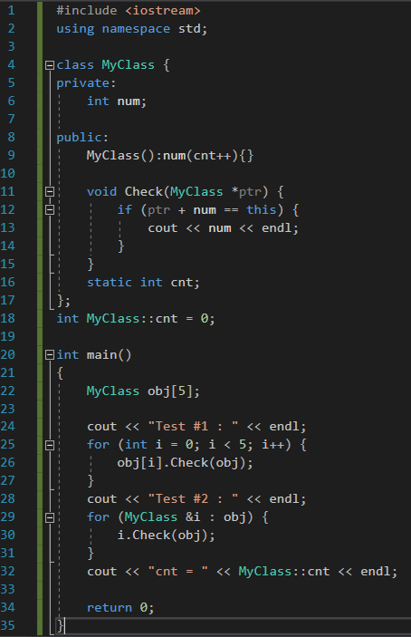
# 예제 4

Slide 6
MAIN 문제
Converter 클래스를 상속받아 달러를 원화로 환산하는 WonToDollar 클래스를 작성하자.
Converter 클래스를 상속받아 km를 mile로 변환하는 KmToMile 클래스를 작성하자.

Slide 7
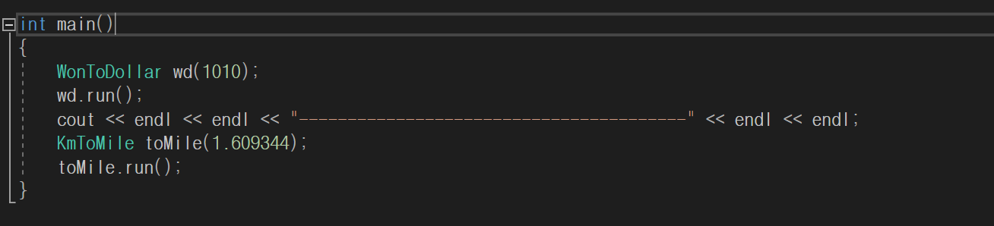
Int main()

Slide 8
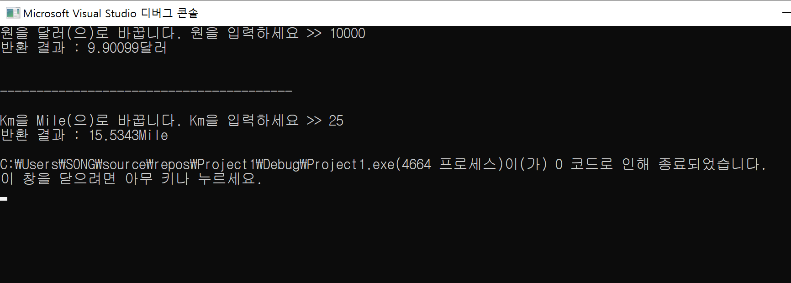
실행 화면

Slide 9
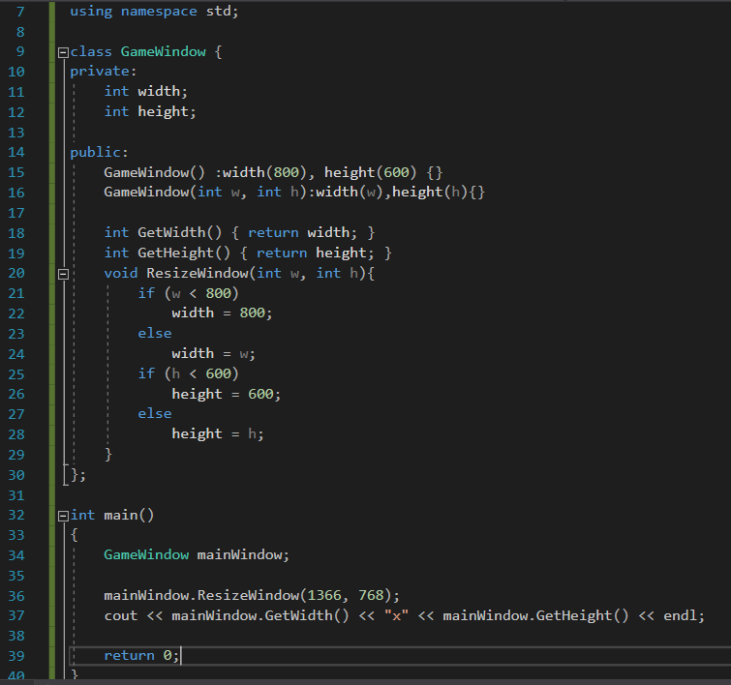
# 예제 1 답

Slide 10
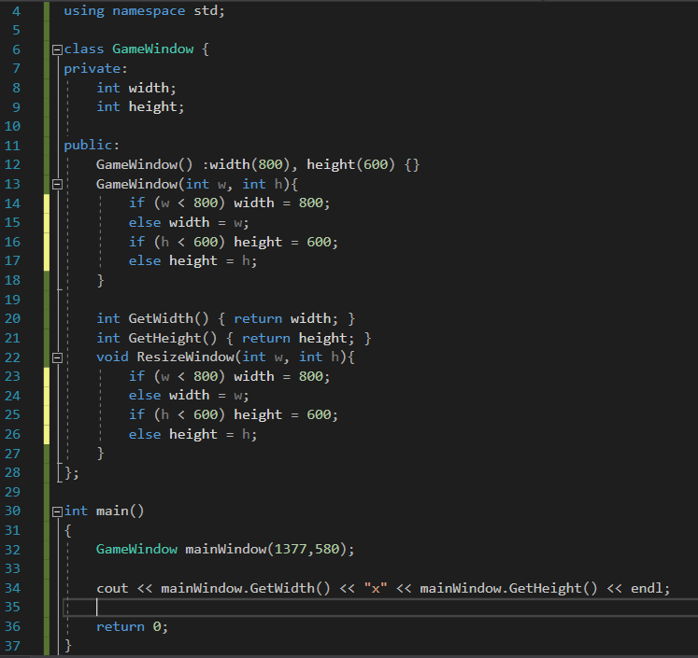
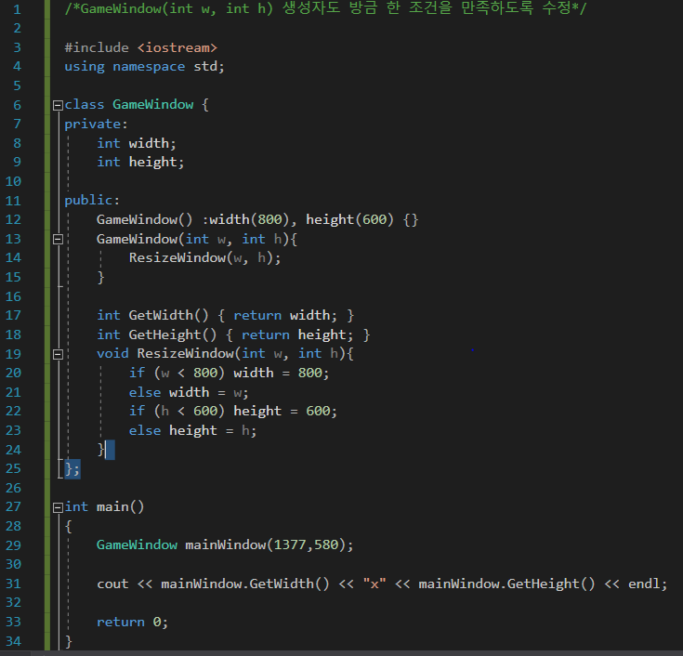
# 예제 2 답

Slide 11
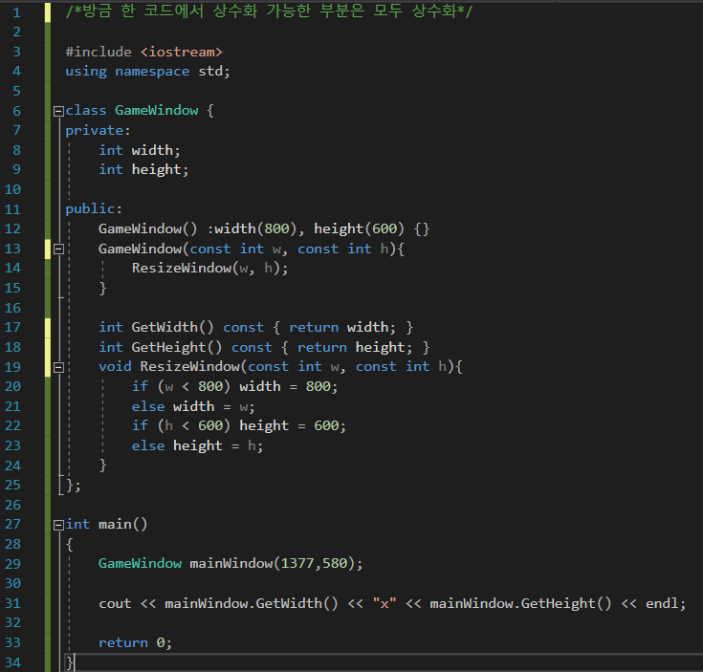
# 예제 3 답

Slide 12
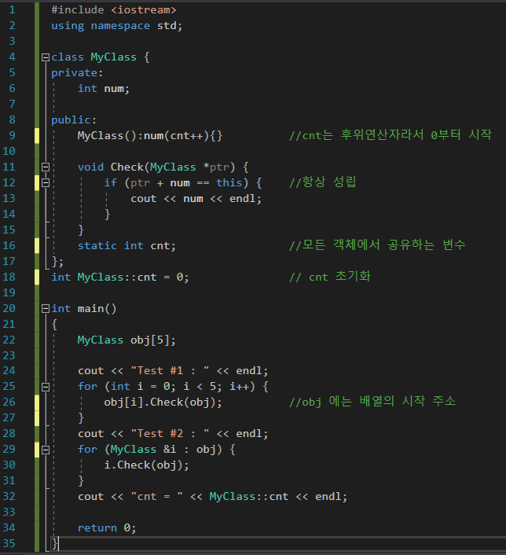
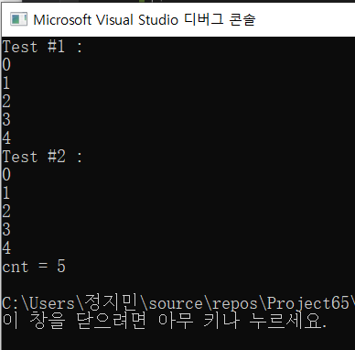
# 예제 4 출력결과

Slide 13
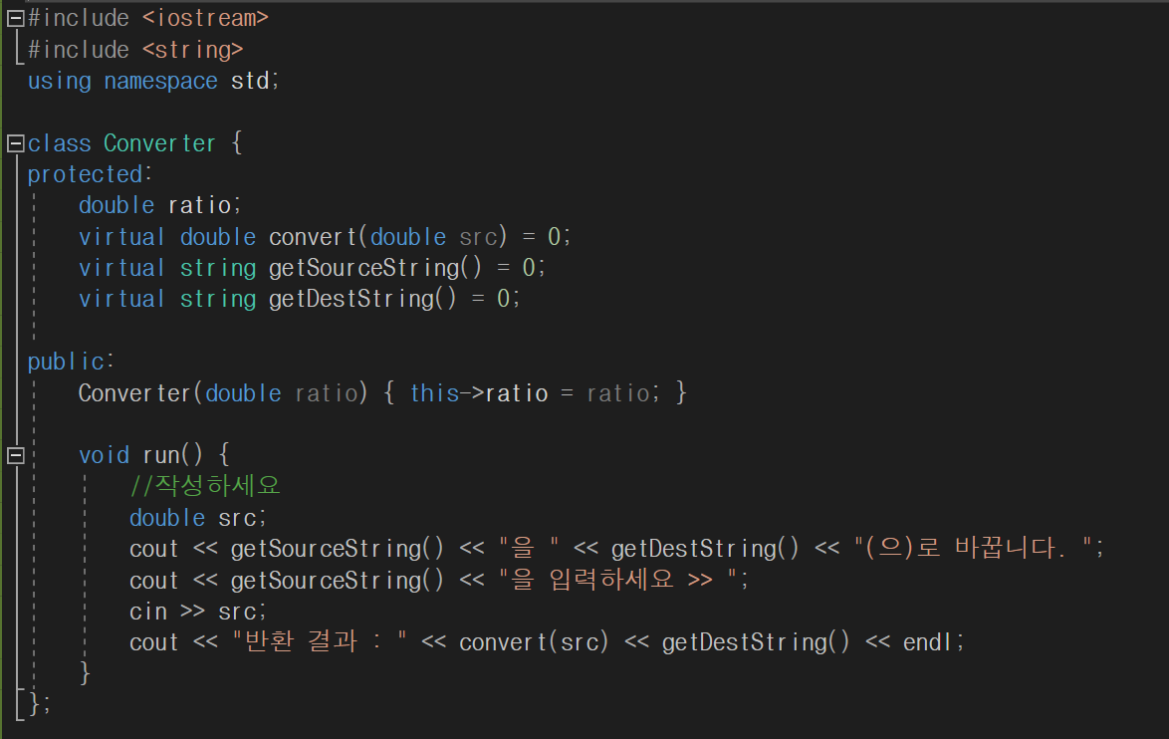
MAIN문제 답 – Base class

Slide 14
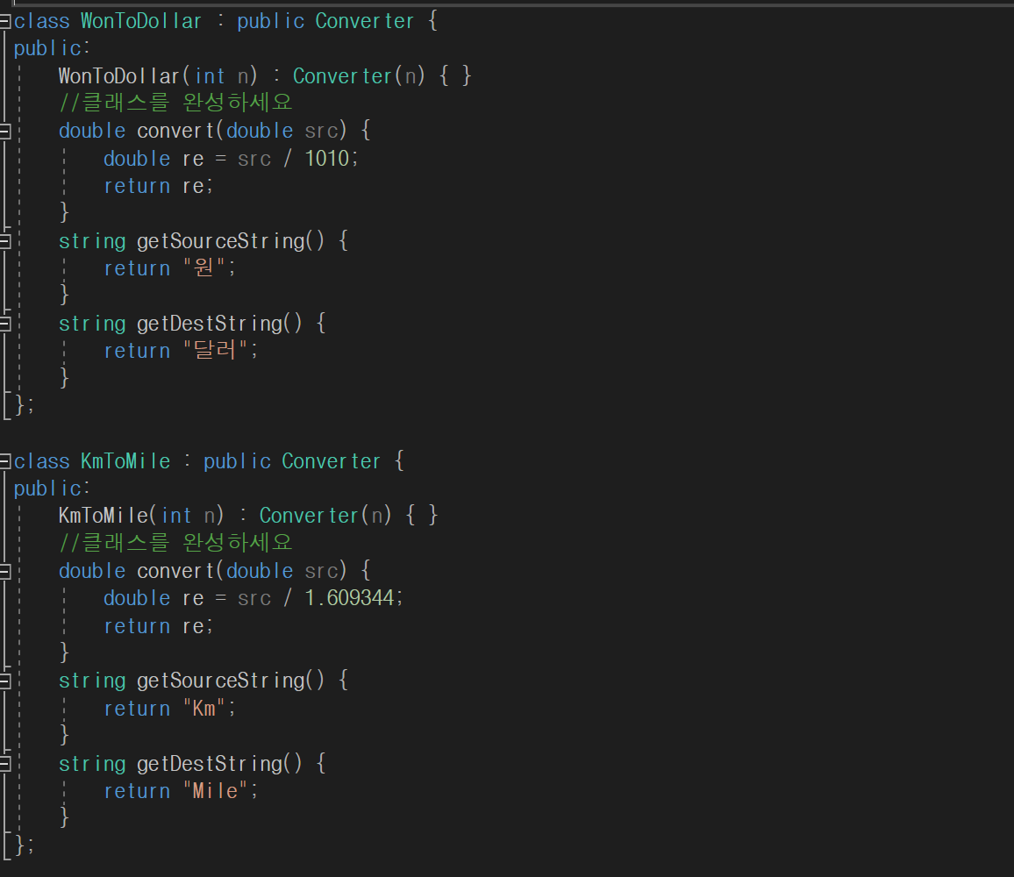
MAIN문제 답 – Derived class
1010 대신 ratio 입력
1.609344 대신 ratio 입력
(왜 이건 안되지??)

Slide 15
Fin.
다음 스터디 발표자 : 승호, 창민, 지우

